Slide 1


Poziv na slanje priloga za 2. broj časopisa
Školski knjižničar
Bojan Lazić, mag. bibl. i prof.
stručni suradnik knjižničar savjetnik
OŠ Negoslavci, OŠ Bršadin
glavni urednik časopisa Školski knjižničar
Hrvatske mreže školskih knjižničara
CHAT: bit.ly/XIXchat

Slide 2
O časopisu
profesionalni stručni časopis orijentiran na školske knjižničare i druge koji s njima surađuju
nakladnik: Hrvatska mreža školskih knjižničara
četiri recenzirane + jedna nerecenzirana rubrika
otvoreni pristup, PRO BONO angažman, CC licencije
https://skolskiknjiznicar.com

Slide 3
Ciljevi časopisa:
promidžba struke;
unaprjeđenje profesionalne zajednice;
povećanje vidljivosti i prepoznatljivosti rada školskih knjižničara u obrazovnom i knjižničarskom sustavu;
osnaživanje osobnog i profesionalnog razvoja školskih knjižničara;
doprinos kontinuiranoj edukaciji, stručnom umrežavanju i razmjeni iskustava školskih knjižničara i drugih stručnjaka;
pružanje prilike školskim knjižničarima i drugim stručnjacima za prikaz rada školske knjižnice, suradnje sa školskom knjižnicom i djelatnosti u okvirima školskog knjižničarstva u javnosti.

Slide 4
Tko stoji iza časopisa?
Hrvatska mreža školskih knjižničara
Uredništvo časopisa
  Glavni urednik, 5 izvršnih urednica, grafički urednik, urednici zaduženi za klasifikaciju, kontrolu bibliografskih podataka, web, promidžbu, ostali urednici
Savjetodavni odbor časopisa
  Eminentni stručnjaci iz područja informacijskih znanosti i knjižničarstva iz Hrvatske i inozemstva, savjetnica
Tim lektora/korektora
  Školske knjižničarke s odgovarajućim jezičnim kompetencijama
Tim recenzenata
  Višerazinski tim stručnjaka iz područja informacijskih znanosti i knjižničarstva
CHAT: bit.ly/XIXchat

Slide 5
Vrste prihvatljivih radova
Recenzirane rubrike
Nerecenzirana rubrika (Ostalo)
izvorni znanstveni rad
pregledni rad
stručni rad
prethodno priopćenje
pismo uredniku
izvješća sa stručnih skupova
obavijesti iz strukovnih udruga
obavijesti o napredovanju i nagrađivanju stručnih suradnika knjižničara
prikaze stručnih knjiga
memorabilije
ostale informacije za koje uredništvo procijeni da su značajne za objavljivanje

Slide 6
Rubrike
Recenzirane rubrike
  Odgojno-obrazovna djelatnost
  Stručna knjižnična djelatnost
  Kulturna i javna djelatnost
  Izvan okvira
Nerecenzirana rubrika (Ostalo)
  Sadržaji informativnoga karaktera

Slide 7



Slide 8

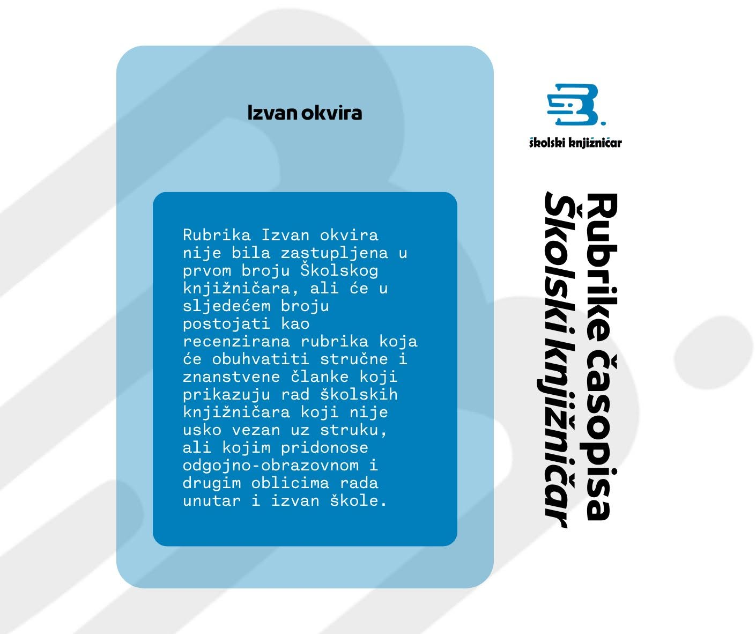

Slide 9
Neprihvatljivi radovi
literarni radovi
književna kritika
rukopisi koji strukturom i sadržajem ne zadovoljavaju formu akademskoga rada
ostali sadržaji za koje uredništvo procijeni da se ne uklapaju u koncept časopisa
CHAT: bit.ly/XIXchat

Slide 10
Čime se voditi pri pisanju?
Smjernice za autore
Smjernice za korištenje umjetne inteligencije
Smjernice za citiranje
Izjava o odgovornosti s privolom
Predložak obrasca članka
Pismo recenzentu

Slide 11
O smjernicama za autore
Do 5000 riječi (i više, uz odobrenje uredništva) – bez naslova, sažetaka, ključnih riječi i popisa literature
Znanstveni stil, treće lice ili pasiv (može i novinarski u nerecenziranoj rubrici)
Imenovanje poglavlja:
  Poglavlja podebljano
  Prva razina potpoglavlja – obični font
  Druga razina potpoglavlja – kurziv
  Brojčano označavanje: npr. 1. Uvod, 2. Teorijske pretpostavke, 2.1. Pregled dostupne literature itd.

Slide 12
O smjernicama za autore
Grafički objekti
  Slike – vlasništvo autora ili pisana dozvola (posebno za maloljetnike)
    NE AI generirane slike, osim ako su predmet rada i ako su u skladu sa Smjernicama
  Tablice – jednostavne, opravdane
  Grafički prikazi – jednostavni (torta, stupci, linijski)
Umetanje
  Tablice se umeću izravno u tekst
  Grafički prikazi i slike se prilažu – (npr. [Slika 1: Prikaz radionice]) – (uredništvo ih umeće)
Formati
  Slike – JPG (visoka kvaliteta); grafovi – (najmanje 1200 px širine)
Imenovanje
  Npr. Slika_1_Prikaz_radionice; Graf_1_Dobna_struktura_ispitanika
CHAT: bit.ly/XIXchat

Slide 13
O smjernicama za UI
Dopuštena uporaba
  jezično uređivanje, poboljšanje čitljivosti i organizacija vlastitoga teksta;
  prijevod vlastitoga teksta uz stručnu i terminološku provjeru;
  pretraživanje i organizacija literature uz obveznu provjeru svakoga izvora;
  pomoć u istraživačkom dizajnu, analizi podataka, izradi koda ili klasifikaciji ako je postupak metodološki opisan i provjerljiv;
  izrada objašnjavajućih dijagrama, shema i vremenskih crta uz deklaraciju i provjeru sadržaja i prava;
  izrada vizualizacija koje su vjerno izvedene iz stvarnih podataka i reproducibilnih postupaka.

Slide 14
O smjernicama za UI
Obveze autora
  provjeriti točnost svake tvrdnje, podatka, reference, DOI-ja, citata, poveznice, prijevoda i vizualnog prikaza;
  osigurati izvornost rada i prava za sav tekstualni, slikovni, tablični i drugi preuzeti ili prerađeni materijal;
  opisati uporabu UI-ja u metodologiji kada je alat sudjelovao u prikupljanju, obradi, analizi ili prikazu istraživačkih podataka;
  sačuvati dovoljno podataka o uporabi alata da na zahtjev uredništva mogu objasniti alat, verziju, svrhu, postupak, provjere i provedene izmjene;
  u rukopis uključiti izjavu o uporabi UI-ja kada je ona obvezna.

Slide 15
O smjernicama za UI
Nedopuštena uporaba
  predaja neprovjerenoga ili prikriveno UI-generiranoga sadržaja kao vlastitoga stručnog ili znanstvenog doprinosa;
  izmišljanje, mijenjanje, prikrivanje ili krivotvorenje podataka, rezultata, citata i bibliografskih jedinica;
  stvaranje ili mijenjanje primarnih istraživačkih slika koje se prikazuju kao opaženi ili izvorni podaci;
  unos neanonimiziranih odgovora ispitanika, transkripata, fotografija, osobnih podataka ili neobjavljenih materijala u javne UI alate bez odgovarajuće zaštite i dopuštenja;
  navođenje UI alata kao autora ili koautora te prebacivanje odgovornosti za pogreške na alat.
CHAT: bit.ly/XIXchat

Slide 16
O smjernicama za UI
Izjava autora o uporabi umjetne inteligencije
  Izjava se navodi na kraju rukopisa, prije popisa literature. Treba biti dovoljno određena da uredništvo i čitatelji razumiju što je alat učinio, a što su provjerili i doradili autori.
  Primjer: Pri izradi rada korišten je [naziv i verzija alata] za [svrha i opseg uporabe]. Autori su pregledali, uredili i provjerili sav tako nastao sadržaj te preuzimaju punu odgovornost za konačnu verziju rada.

Slide 17
Citiranje i literatura
APA stil citiranja
Smjernice za citiranje
Citati: Preporučuje se parafraziranje. Kraći citati (do 40 riječi) unutar teksta, duži citati odvojeni.
Bilješke: Umetati unutar teksta; fusnote koristiti samo iznimno.

Slide 18
Slanje rukopisa
Rukopis koji je prethodno uređen prema Smjernicama za autore, skupa s grafičkim prilozima i Izjavom o odgovornosti, šalje se putem sljedećeg obrasca: bit.ly/prijava-rukopisa.
  Rukopis može biti poslan i na adresu uredništva: skolski.knjiznicar@gmail.com samo ako slanje putem obrasca nije uspjelo.
CHAT: bit.ly/XIXchat

Slide 19
Način vrednovanja doprinosa
Odgovarajuća potvrda o
  sudjelovanju u projektu
  objavljenom rukopisu
  ostalim obavljenim poslovima (lektura, korektura, grafičko oblikovanje, recenzija, prijevodi…)

Slide 20
Što smo do sad učinili?
Objavljen 1. broj 1. lipnja 2026. godine
  21 prilog – 12 recenziranih (1 izvorni znanstveni rad i 11 stručnih radova) i 9 nerecenziranih radova
  Analizirana anketa o uspješnosti suradnje na prvom broju – 80 % izrazito zadovoljnih suradnika
Dodijeljen ISSN broj; časopis upisan u Hrvatski arhiv weba
Časopis indeksiran u nacionalnoj bazi HRČAK
Časopis pridružen Crossref-u – dodjela DOI oznaka
Promidžba časopisa putem društvenih mreža LinkedIn i Facebook
Izmijenjene i dopunjene postojeće smjernice, donesene nove (Smjernice za citiranje, Smjernice za uporabu UI)

Slide 21
Što planiramo učiniti?
Uvrstiti časopis u DOAJ bazu podataka
Pridružiti se Crossref-ovoj usluzi iThenticate i alatu Turnitin
Mrežni seminari o:
  Pisanju znanstvenih i stručnih članaka
  Pisanju recenzija
CHAT: bit.ly/XIXchat

Slide 22
Rok za slanje priloga za prvi broj
31. siječnja 2027.
Obrazac za slanje radova:
bit.ly/prijava-rukopisa
Sve informacije na:
skolski.knjiznicar@gmail.com
https://skolskiknjiznicar.com

Slide 23
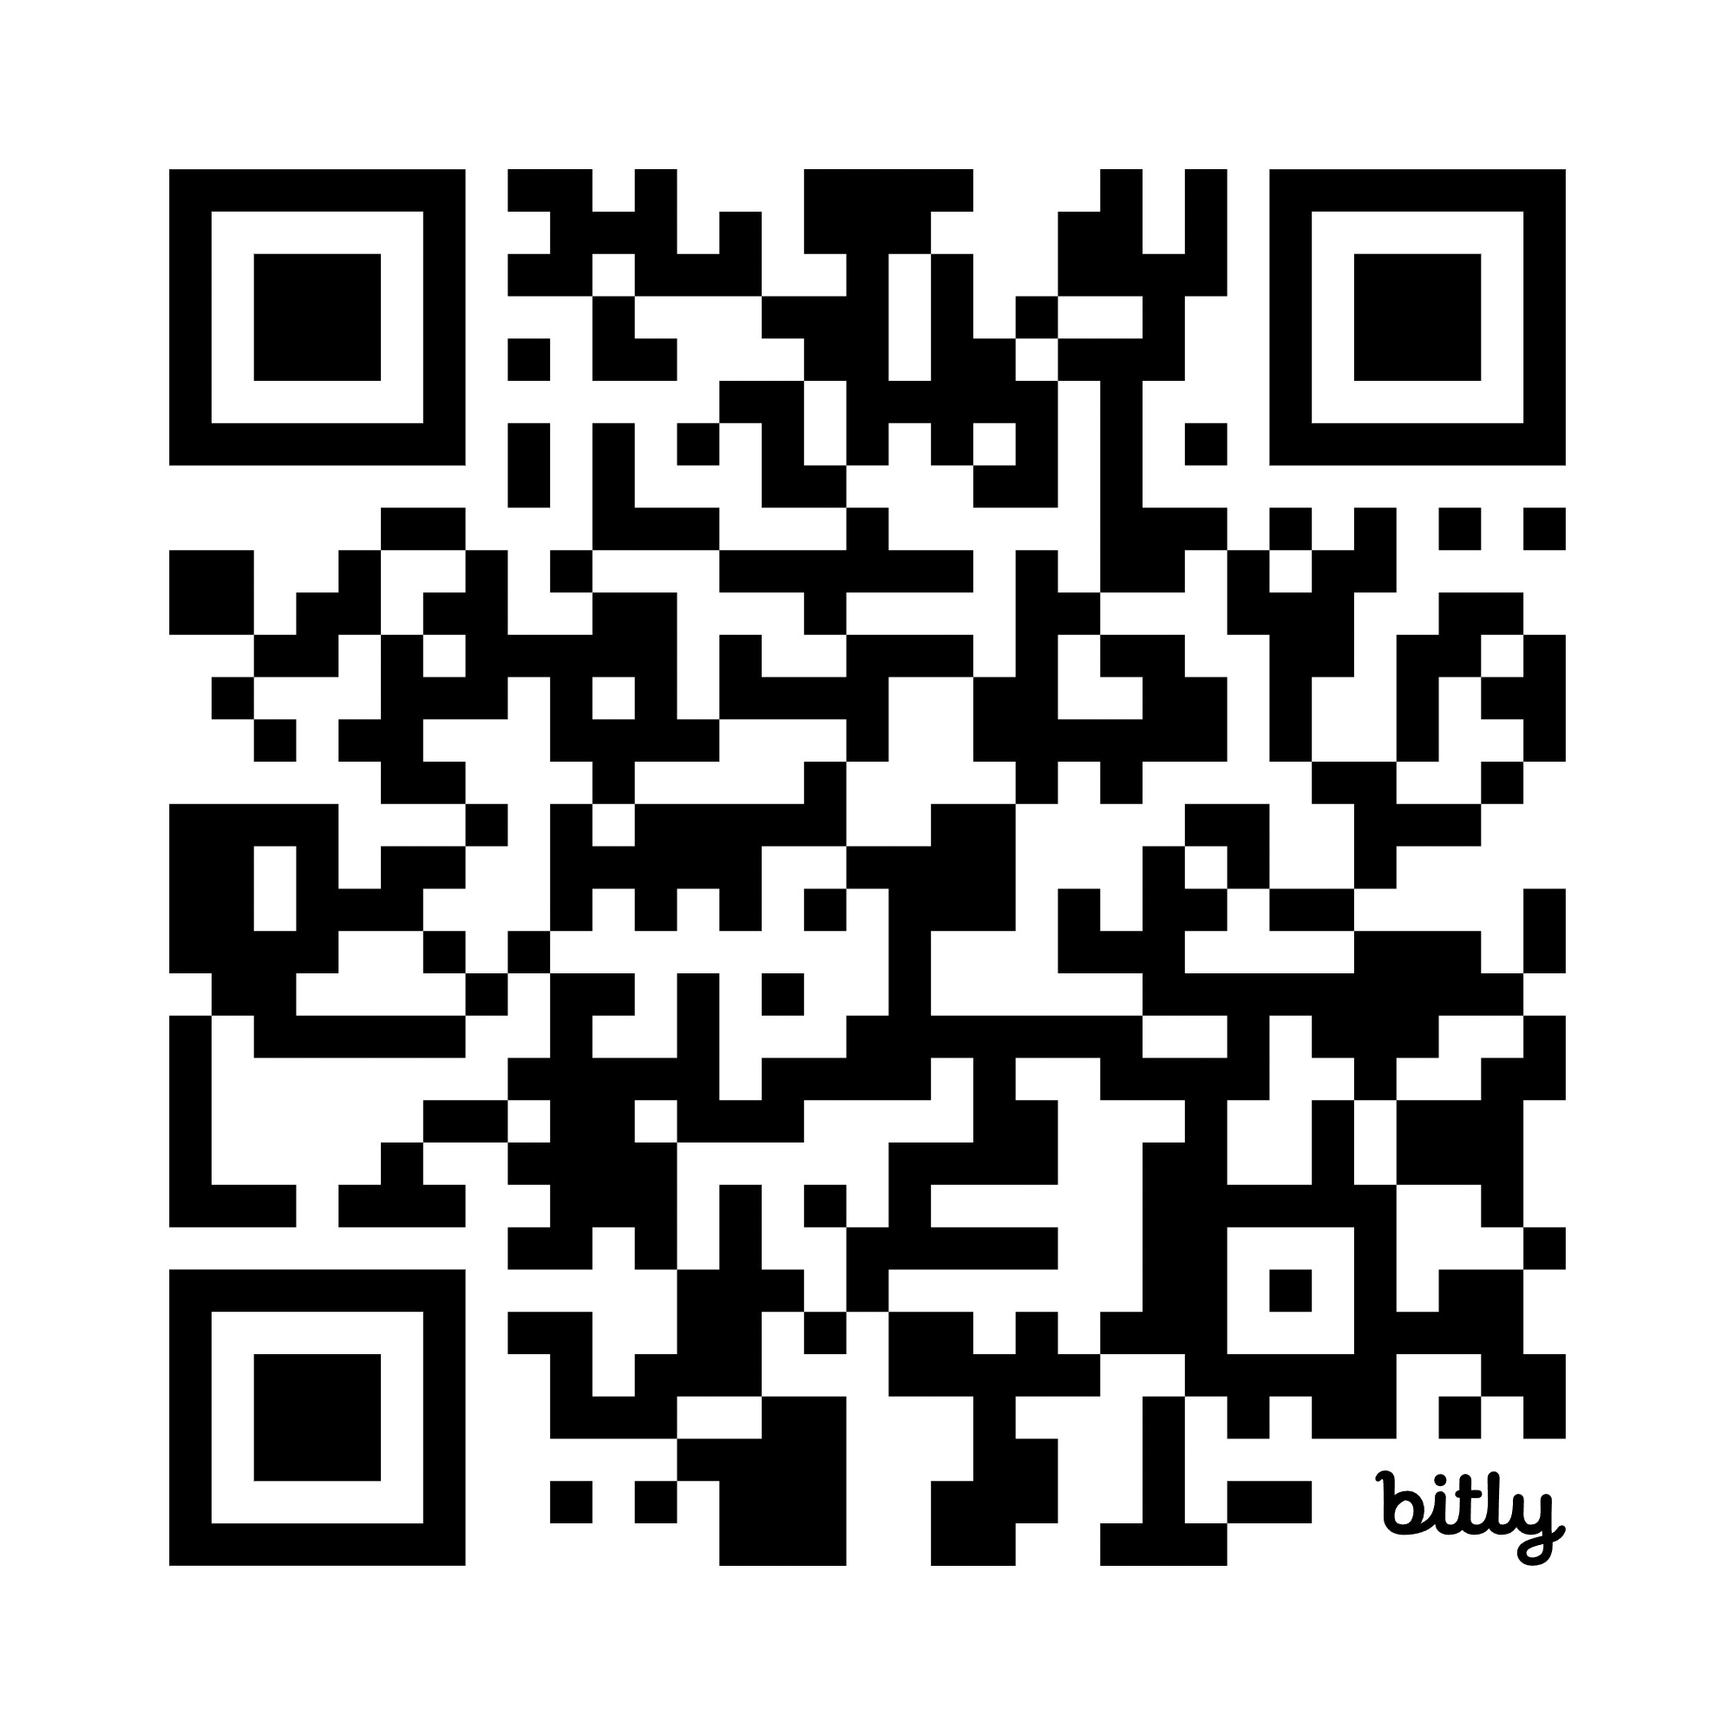
Hvala na pozornosti!
Pitanja?
Prijedlozi?
Komentari?
Evaluacija:
bit.ly/XIXhmskwebinar
CHAT: bit.ly/XIXchat

